Slide 1
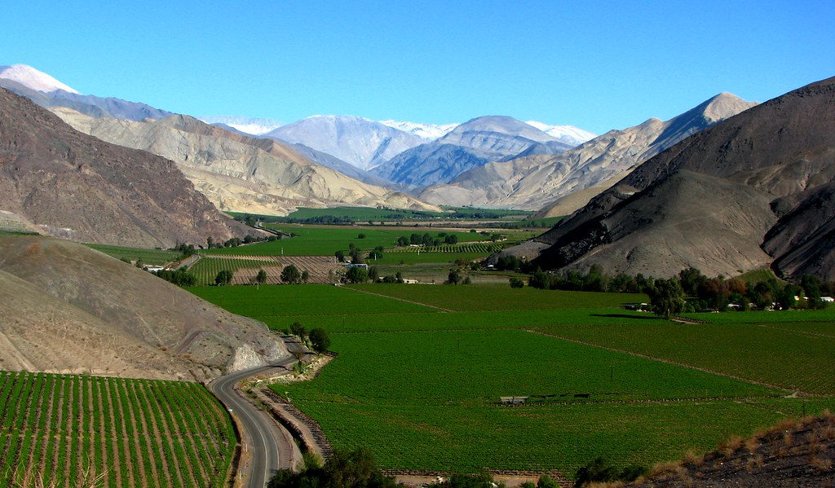


Área Temática: AGUA
Análisis de recursos y reservas de agua subterránea para una gestión sostenible en el acuífero de Copiapó - Chile
Palacios, AK.; Fuster, R.; Carmona, JM
Email: akpalaciosq@uchile.cl
III Congreso de Agua Ambiente y Energía, AUGM
Notes:
1

Slide 2
Tabla de Contenidos
Introducción
Objetivos
Materiales y métodos
Resultados y discusión
Conclusiones
Recomendaciones finales

Slide 3
1. Introducción
Importancia de las aguas subterráneas: actividades de la población y sistemas ecológicos.
Contar con información de características de calidad y cantidad de agua.
Planificar, desarrollar e implementar políticas de gestión sostenible.
Reservas: Totalidad de agua almacenada en un acuífero y que podría movilizarse para su aprovechamiento.
Recursos: Volumen de agua que se ha utilizado y que a lo largo de los años se puede renovar.
Recarga < extracciones de agua
Proceso de sobreexplotación

Slide 4
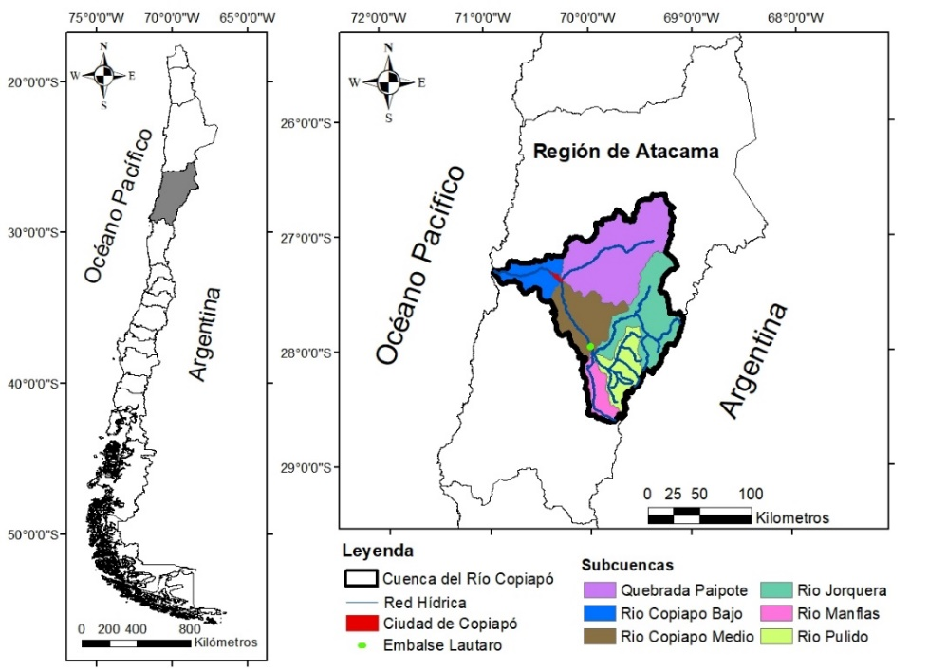
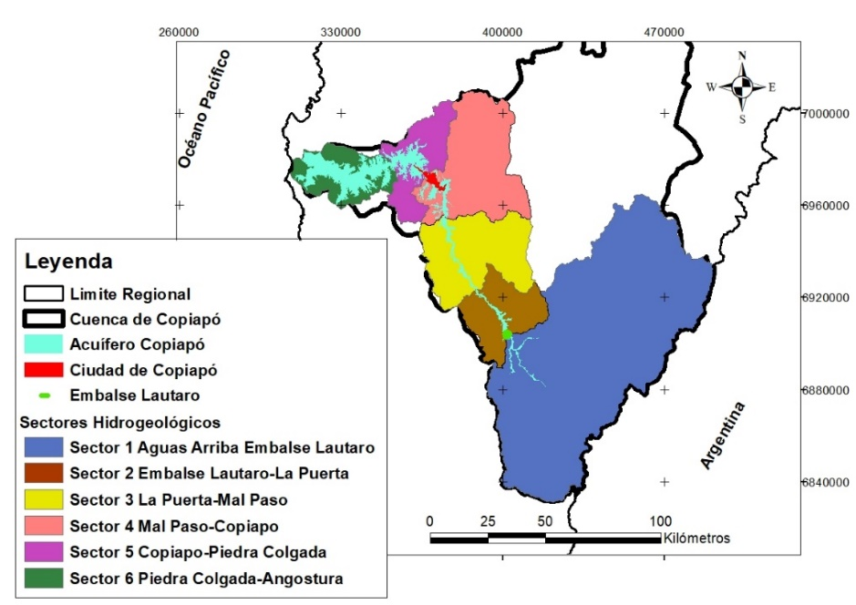
Justificación del trabajo
  ¿Existe conocimiento por parte de los gestores de aguas subterráneas de las características hidrogeológica de los acuíferos?.
  ¿Se tiene acceso a información clave para poder realizar una gestión sostenible?.
Problemas de sobreexplotación
Comunidad de Aguas Subterráneas
(CAS123)
Información limitada de la cantidad y calidad del agua

Slide 5
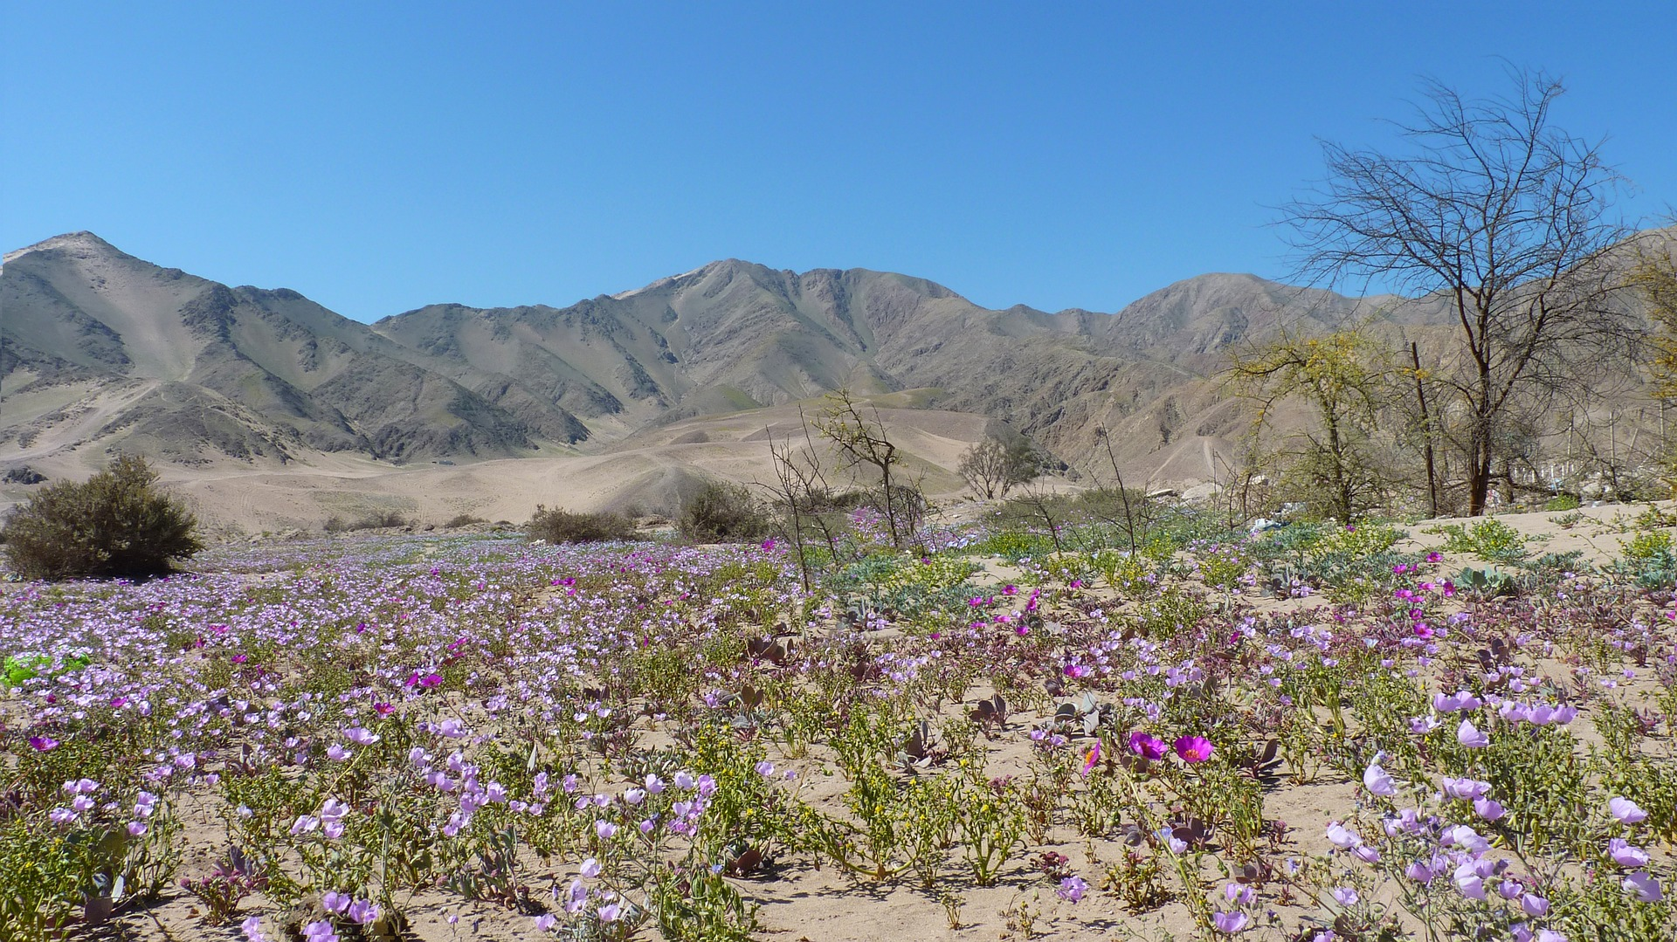
2. OBJETIVOS
Objetivo General
Evaluar los recursos y reservas de agua subterránea para la gestión sostenible de los sectores hidrogeológicos 1, 2 y 3 del acuífero de Copiapó en Chile.
Objetivos específicos
Caracterizar y evaluar a escala espacio - temporal las reservas de agua subterránea.
Caracterizar y evaluar a escala espacio- temporal los recursos de agua subterránea.
Caracterizar la gestión actual de los recursos hídricos subterráneos y proponer medidas de mejora para una gestión sostenible.

Slide 6

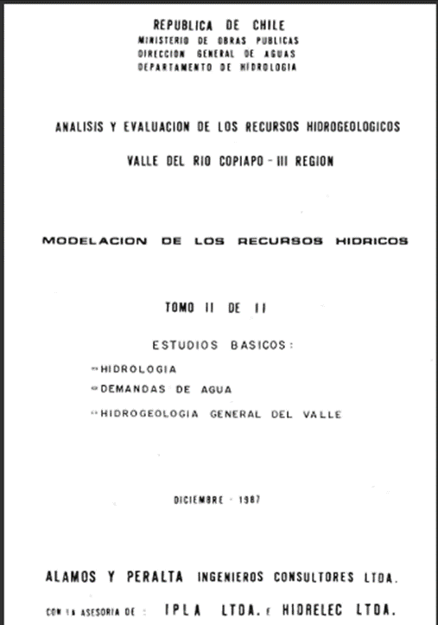
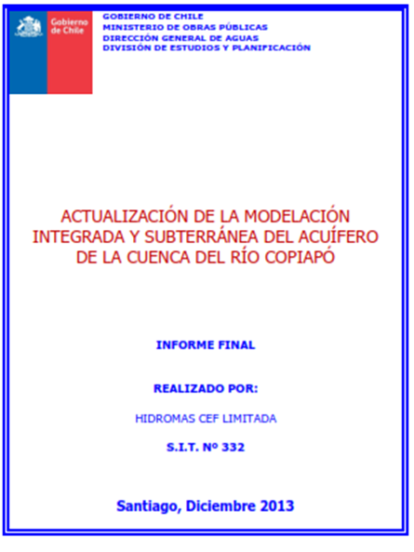
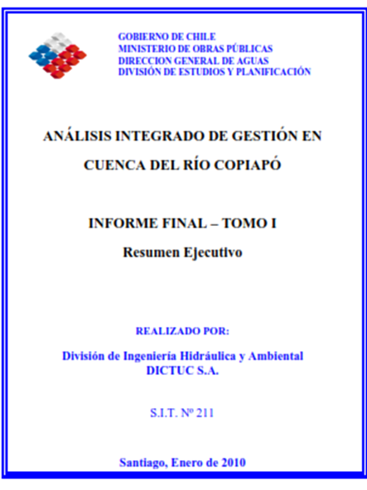
3. MATERIALES Y MÉTODOS
MATERIALES
Fuentes de información primaria
Entrevistas semiestructuradas a Gerenta de CAS123 y a titulares de derechos de aprovechamiento de aguas Directores de la CAS123.
Fuentes de información secundaria
Bases de datos de niveles estáticos de pozos de observación.
Capas de datos SIG.
Información hidrogeológica geoespacial.
Fuentes documentales.

Slide 7
METODOLOGÍA

Slide 8
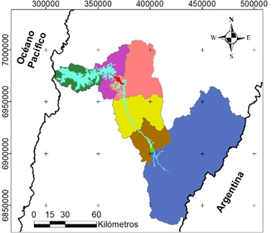
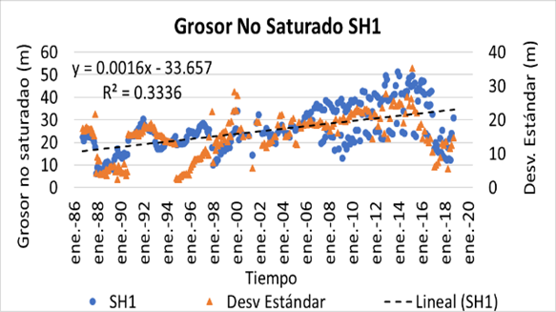
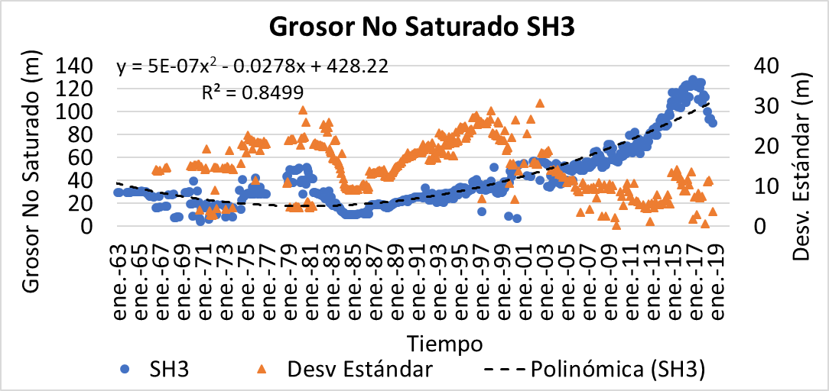
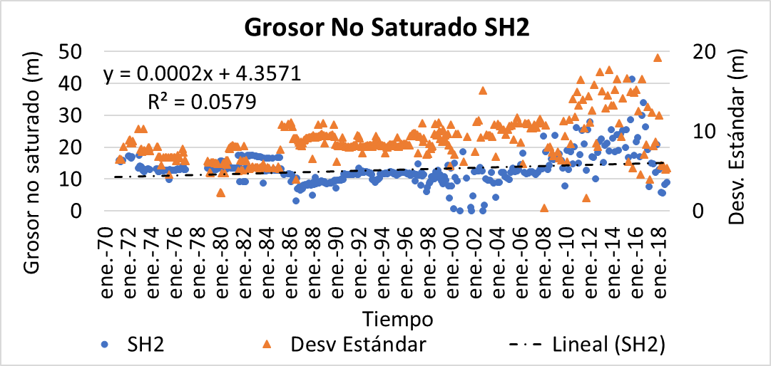
4. RESULTADOS Y DISCUSIÓN
a) Evolución temporal del grosor no saturado
Sector Hidrogeológico 1
Sector Hidrogeológico 3
Sector Hidrogeológico 2
(C)
(B)

Slide 9
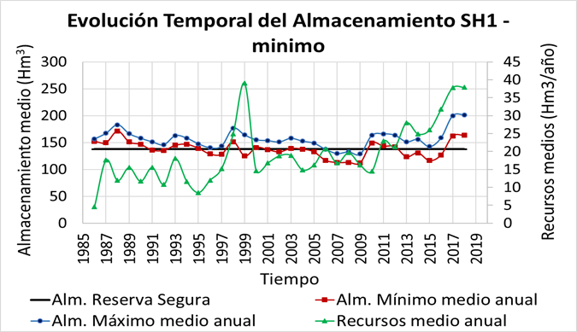
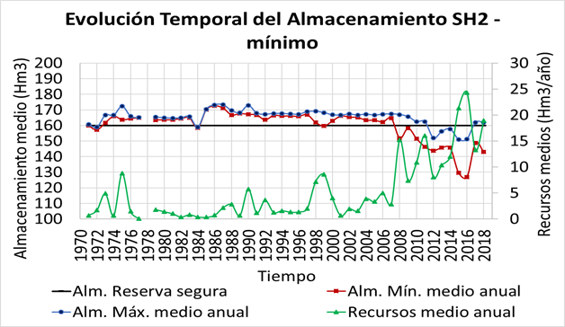

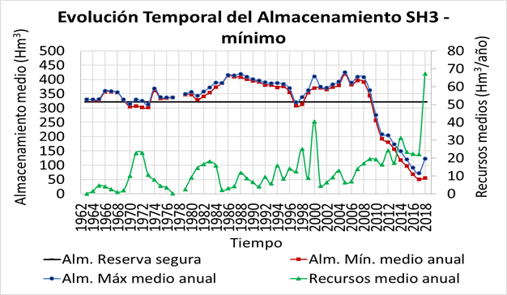
b) Reserva segura y recursos
Sector Hidrogeológico 1
Caso Extremo | Reserva segura (Hm³) | Recursos medios (Hm³/año)
Mínimo | 137,51 | 19,27
Máximo | 1380,92 | 76,48
Sector Hidrogeológico 2
Caso Extremo | Reserva segura (Hm³) | Recursos medios (Hm³/año)
Mínimo | 159,98 | 5.24
Máximo | 1235,06 | 29.10
Sector Hidrogeológico 3
Caso Extremo | Reserva segura (Hm³) | Recursos medios (Hm³/año)
Mínimo | 321,11 | 12,65
Máximo | 2073,50 | 61,95

Slide 10
c) Gestión de los recursos hídricos subterráneos
Objetivos
- Controlar
- Resguardar
- Aplicar restricciones
Problemas
- Sobreotorgamiento
- Sequía
- Venta de DAA
Acciones
- Legal
- Monitoreo y control
- Recarga artificial
Las extracciones de agua se han ajustado a la recarga.
Uso efectivo de DAA es de 1.900 l/s
Sectores Hidrogeológicos 123: 2.000 l/s

Slide 11
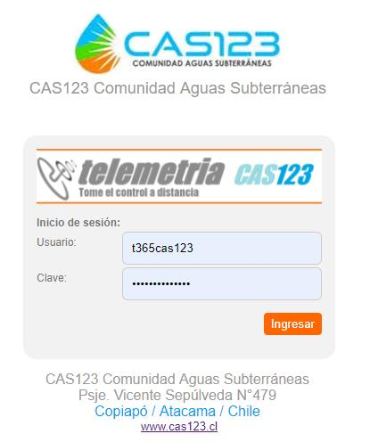

c) Gestión actual de los recursos hídricos subterráneos
La principal fuente de información es autogenerada
No todos los estudios son transferidos. Y los que si se han transferido ayudan a evaluar y tomar mejores decisiones.
No hay conocimientos: hidrogeológicas del acuífero
Se genera información de calidad de agua, pero no se transfiere a la CAS.

Slide 12
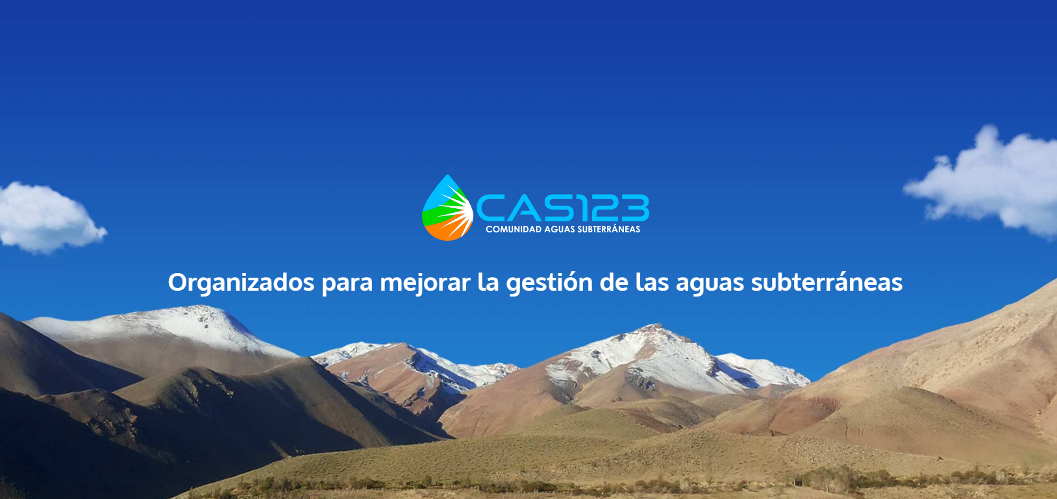
d) Propuestas de gestión sostenible
Gestión diaria de la Comunidad de Aguas Subterráneas
Incorporar información histórica proveniente de la DGA.
Gestionar en base a un valor de reserva segura y no sólo de la recarga.
Es un acuífero susceptible a la contaminación.
Generar un Plan de Gestión, con objetivos y medidas a corto, mediano y largo plazo.
A la fecha la CAS a continuado con sus labores: Actualización de la geometría del acuífero; implementando programa piloto de recarga de acuífero, iniciando la construcción participativa de un reglamento de prorrateo; aumentando el monitoreo de extracciones efectivas, entre otras.
Notes:
Alianzas – trabajo coordinado
Las mesas son desde arriba. Articular las mesas en terreno

Slide 13
CONCLUSIONES
El sector hidrogeológico 3 es el que presenta una mayor depresión del nivel freático.
Presenta un almacenamiento mínimo por debajo del valor de reserva segura estimada.
Grosor no saturado y Reserva segura
Presentan una variación que corresponden a las salidas y entradas naturales del sistema.
Se aprecia un aumento de uso antrópico en los últimos 10 años.
Recursos medios anuales
Existe poco conocimiento de las variables físicas del acuífero, de su almacenamiento y comportamiento,
Existen acciones de coordinación y de gestión avanzado respecto otras organizaciones.
Las acciones que lleva a cabo la CAS123 son necesarias, pero no suficientes para realizar una gestión sostenible de los recursos hídricos subterráneos.
Gestión actual de recursos subterráneos

Slide 14
RECOMENDACIONES FINALES
Resultados deben entenderse como una referencia en cuanto a órdenes de magnitud. Precisar información con la cual se han determinado los recursos y reservas
Recoger experiencia de la CAS123 y promover la conformación de otras comunidades de agua subterránea a nivel nacional.
Entender la gestión de las aguas subterráneas como una parte de la gestión integrada de la cuenca. Donde la integración no es sólo la parte física sino también la relación entre instituciones (academia, servicios públicos y privados), donde la transferencia y adquisición de información es relevante desde todas las perspectivas.
Notes:
A la fecha la CAS a continuado con sus labores, existe una actualización de la geometría del acuífero, se está implementando el programa piloto de recarga de acuífero, , iniciando la construcción participativa de un reglamento de prorrateo, aumentar el monitoreo de extracciones efectivas, entre otras

Slide 15

Este trabajo ha sido financiado por CONICYT – Programa Formación de Capital Humano Avanzado – Becas Chile Magíster en el Extranjero 2017 - 73181057
¡Muchas Gracias por su atención!
Ana Karina Palacios Quezada
Ingeniera en recursos naturales renovables
Universidad de Chile
Máster en Ciencia y Gestión Integral del Agua
Universidad de Barcelona
ak.palacios@gmail.com

